Slide 1
Mas sistemas de numeración digital

Slide 2
Números con signos
Los sistemas digitales, como las computadoras, deben ser capaces de manejar números positivos y negativos. Un número binario con signo queda determinado por su magnitud y su signo. El signo indica si se trata de un número positivo o negativo, y la magnitud es el valor del número.
Existen tres formatos binarios para representar los número enteros con signo: signo-magnitud, complemento a 1 y complemento a 2. De estos formatos, el complemento a 2 es el más importante y el signo-magnitud es el que menos se emplea.

Slide 3
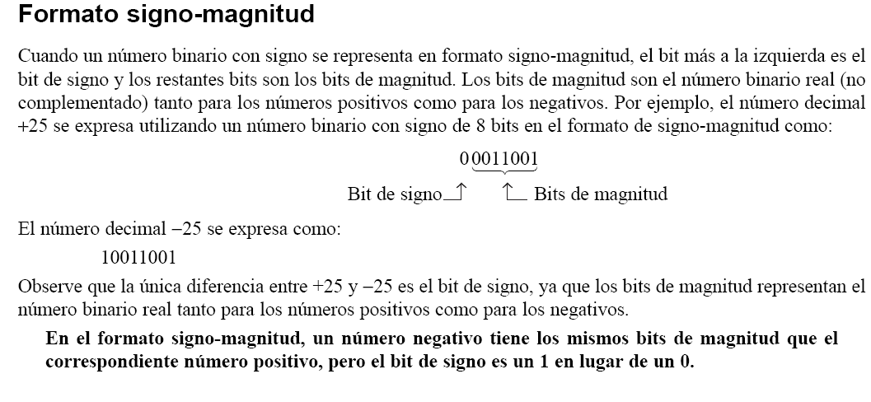

Slide 4
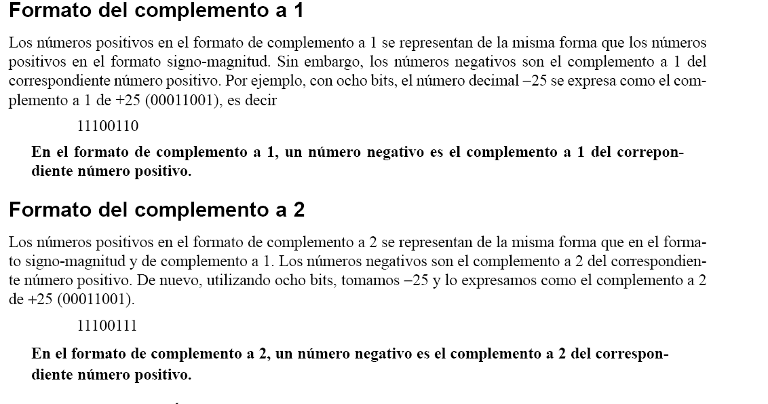

Slide 5
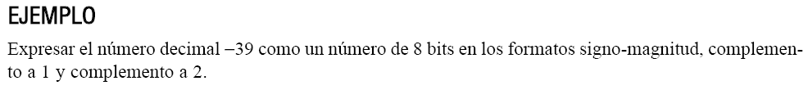
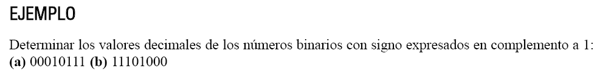

Slide 6
